Slide 1
Geometri Jalan Rel…. (lanjutan)

Slide 2
Geometri Jalan Rel
Meliputi bentuk dan ukuran jalan rel, pada arah memanjang-melebar, yang meliputi lebar sepur, kelandaian, lengkung horizontal dan vertikal, peninggian rel, dan pelebaran sepur.
Perencanaan geometri jalan rel merujuk pada standar PT KA: Peraturan Dinas No 10 (PD 10)

Slide 3
Lebar Sepur
Untuk seluruh kelas jalan rel lebar sepur di Indonesia adalah 1067 mm (kategori sepur sempit) yang merupakan jarak terkecil antara kedua sisi kepala rel, diukur pada daerah 0-14 mm di bawah permukaan teratas kepala rel.

Slide 4
Lengkung Horisontal
Pada saat kereta api berjalan melalui lengkung horizontal, timbul gaya sentrifugal ke arah luar yang berakibat :
Tekanan rel luar >>> rel dalam.
Keausan rel luar >>> rel dalam
Bahaya tergulingnya kereta api.

Slide 5





Lengkung Horisontal
Lengkung Lingkaran
Lengkung Lingkaran tanpa tranasisi
Lengkung transisi
KA berjalan melalui lengkung horizontal, timbul gaya sentrifugal ke arah luar
Tekanan rel luar
>>> rel dalam.
Keausan rel luar
>>> rel dalam
Bahaya terguling
Peninggian Rel

Slide 6
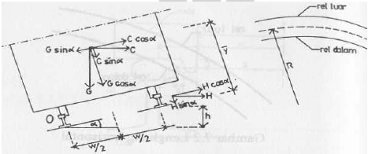
Lengkung Lingkaran
m.V²
C =
R
m = ^{G}
g
R : jari-jari lengkung C : gaya sentrifugal w
: jarak antara kedua titik kontak antara roda dengan kepala rel (1120 mm)
G : berat kereta m : massa
g : percepatan gravitasi = 9,81 m/det² h : peninggian r
el

Slide 7
Lengkung Lingkaran
Gaya sentrifugal = gaya berat
Jari-jari minimum yang diperlukan
…???
Gaya sentrifugal = gaya berat + daya dukung komponen struktur rel

Slide 8
Lengkung Lingkaran
Gaya sentrifugal hanya diimbangi gaya
berat saja
R _{min} = 0,08V
2
Gaya sentrifugal diimbangi oleh gaya berat dan gaya dukung komponen jalan rel
R = 0,054V²
min
R_{min} (m): jari-jari minimum tikungan dengan h_{maks} = 110 mm
V: kecepatan rencana (km/jam)

Slide 9
Lengkung Lingkaran tanpa Lengkung Transisi
Lengkung lingkaran tanpa lengkung transisi → tidak ada peninggian rel (h = 0)
Persamaan peninggian minimum
_{V}2
R
h = 8,8
− 53,54
Jika h = 0, maka
R = 0,164V²

Slide 10
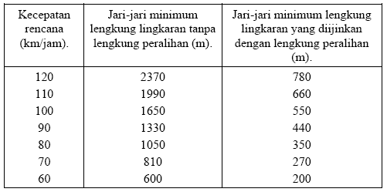
Lengkung Lingkaran tanpa Lengkung Transisi
Persyaratan perencanaan lengkung

Slide 11
Lengkung transisi/peralihan
Lengkung peralihan adalah suatu lengkung dengan jari-jari yang berubah beraturan.
Lengkung peralihan dipakai sebagai peralihan antara bagian yang lurus dan bagian lingkaran dan sebagai peralihan antara dua jari-jari lingkaran yang berbeda.
Lengkung peralihan dipergunakan pada jari- jari lengkung yang relative kecil

Slide 12
Lengkung transisi/peralihan
Panjang minimum lengkung peralihan L_{h} = 0,01 h.V
dengan
L_{h} : panjang minimum lengkung transisi (m)
h: peninggian rel (mm)
V: kecepatan rencana (km/jam)
R: jari-jari lengkung lingkaran (m)

Slide 13
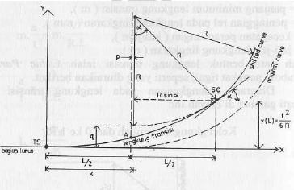
Lengkung transisi/peralihan
Salah satu bentuk lengkung peralihan adalah cubic parabola

Slide 14
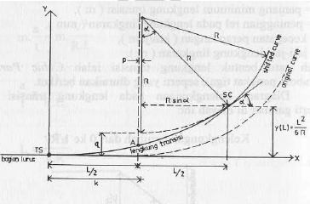
Lengkung transisi/peralihan
TS = titik pertemuan antara ba dengan lengkung transisi
SC = titik pertemuan antara lengkung transisi
gian lurus
dengan lengkung lingkaran
p = ^{L} ₂ − R.sin α
k = L − R.sin α
L: panjang lengkung peralihan
= (Lh)
_{L}2 6R
q =
R.cos α − R
Note: Lengkung transisi terbentuk parabola dari TS melalui A hingga titik SC, mulai SC didapatkan lengkung lingkaran.

Slide 15

Lengkung S
Lengkung S terjadi bila dua lengkung dari suatu lintas yang berbeda arah lengkungnya terletak bersambungan.
Antara kedua lengkung yang berbeda arah ini harus ada bagian lurus sepanjang paling sedikit 20 meter di luar lengkung peralihan.

Slide 16
Percepatan Sentrifugal
a = V²/R
Percepatan sentrifugal yang timbul akan berpengaruh pada :
Kenyamanan penumpang kereta api
Tergesernya ( kea rah luar ) barang-barang di dalam kereta/gerbong/lokomotif
Gaya sentrifugal yang berpengaruh pada keausan rel dan bahaya tergulingnya kereta api.

Slide 17
Percepatan Sentrifugal
Untuk mengatasinya perlu dilakukan langkah-langkah :
  Pemilihan jari-jari lengkung horizontal ( R ) yang cukup besar
  Pembatasan kecepatan kereta api ( V )
  Peninggian rel sebelah luar
Percepatan sentrifugal maksimum a_{maks} = 0,0478 . g
g = percepatan gravitasi ( m/detik² )

Slide 18
Peninggian Rel
Peninggian Normal
Peninggian Minimum
Peninggian Maksimum
Peninggian Rel

Slide 19
Peninggian Normal
Peninggian normal disesuaikan pada kondisi komponen jalan rel tidak ikut menahan gaya sentrifugal
Gaya sentrifugal sepenuhnya diimbangi oleh gaya berat saja
_{V}2
h_{normal} = 5,95 _{R}
V: kecepatan rencana (km/jam) R: jari-jari lengkung horisontal (m) h_{normal}: peninggian normal (mm)

Slide 20
Peninggian Minimum
Peninggian minimum berdasar pada kondisi gaya maksimum yang dapat ditahan oleh komponen jalan rel dan kenyamanan penumpang kereta api.
_{V}2
h_{min} = 8,8 _{R} − 53,54
V: kecepatan rencana (km/jam) R: jari-jari lengkung horisontal (m) h_{min}: peninggian minimum (mm)

Slide 21
Peninggian Maksimum
Peninggian Maksimum ditentukan berdasarkan pada stabilitas kereta api pada saat berhenti di bagian lengkung horizontal dengan pembatasan kemiringan maksimum sebesar 10%.
Jika kemiringan maks = 10%, maka peninggian rel maks (h_{maks}) = 110 mm

Slide 22
Peninggian Maksimum
Apabila di gunakan h = h maks = 110 mm, w = 1120 mm dan y untuk kereta/gerbong/lokomotif yang digunakan di Indonesia = 1700 mm,
_{w} 2
2hy
maka,
SF =
SF = 3,35

Slide 23
Peninggian Rel
Peninggian rel dibulatkan ke 5 mm terdekat ke atas, misal h = 3,5 mm ≈ 5 mm
Peninggian rel dilakukan dengan meninggikan rel luar

Slide 24
Peninggian Rel
Peninggian rel dicapai dan dihilangkan tidak mendadak tetapi berangsur- angsur sepanjang lengkung transisi.
Pada keadaan lengkung horizontal tanpa lengkung transisi, peniggian rel dicapai dan dihilangkan berangsur- angsur sepanjang suatu “panjang transisi”.

Slide 25
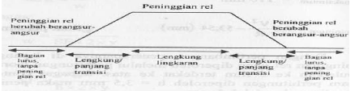
Peninggian Rel
P_{h} = 0,01 h v
dengan,
P_{h}: panjang minimum panjang transisi (m) h: peninggian rel pada lengkung lingkaran
(mm)
V: kecepatan rencana (km/jam)

Slide 26
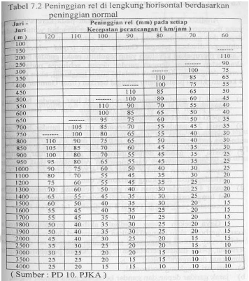
Peninggian Rel

Slide 27
Pelebaran Sepur
Perlebaran sepur dilakukan agar roda kendaraan rel dapat melewati lengkung tanpa mengalami hambatan.
Perlebaran sepur dicapai dengan menggeser rel dalam kearah dalam.

Slide 28
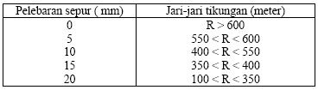
Pelebaran Sepur
Perlebaran sepur maksimum yang diijinkan adalah 20 mm.
Perlebaran sepur dicapai dan dihilangkan secara berangsur sepanjang lengkung peralihan.

Slide 29
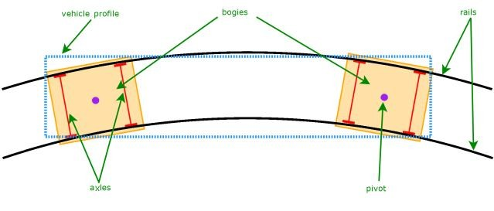
Faktor yang mempengaruhi pelebaran sepur
Jari-jari lengkung
Ukuran / Jarak gandar muka belakng yang teguh (d)(rigid Wheel/ Base)
Kondisi Keausan roda dan rel
29

Slide 30
Gerbong Dalam Tikungan
Kedudukan I
  Gandar depan menempel pada rel luar sedangkan gandar belakang bebas diatara kedua rel, disebut jalan bebas
Kedudukan II
  Gandar depan menjacapi rel luar sedangkan gandar belakang menempel pada rel dalam akan tetapi tidak sampai menekan. Gandar belakang ini berkedudukan radial terhadap titik pusat tikungan (M)
Kedudukan III
  Gandar depan menempel pada rel luar sedangkan gandar belakang menekan dan menempel pada rel dalam. Kedua gandar tidak ada yang letaknnya radial terhadap titik pusat tikungan.
Disebut
Kedudukan IV
  Gandar depan menempel pada rel luar sedangkan gandar belakang menempel rel luar. Kedudukan ini disebut jalan tali busur uang hanya dicapai pada kecepatan tinggi

Slide 31
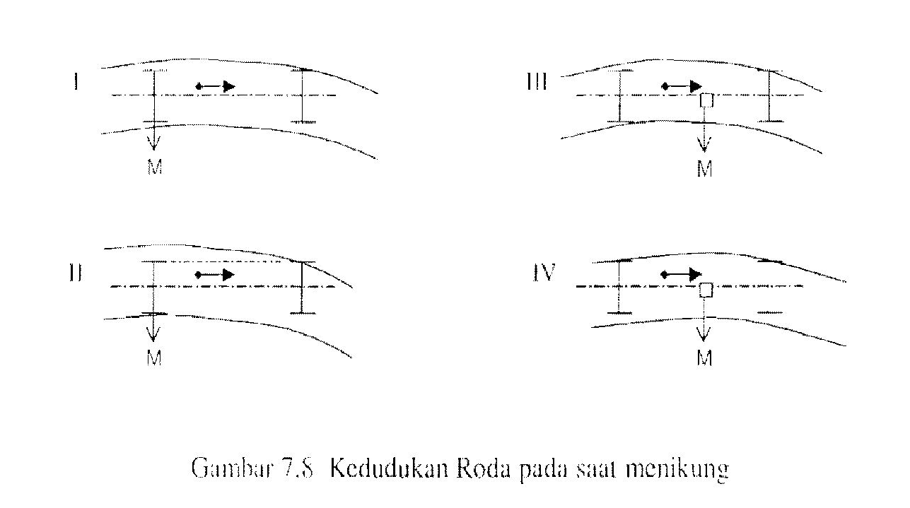
Gambar Kedudukan Roda pada Tikungan

Slide 32
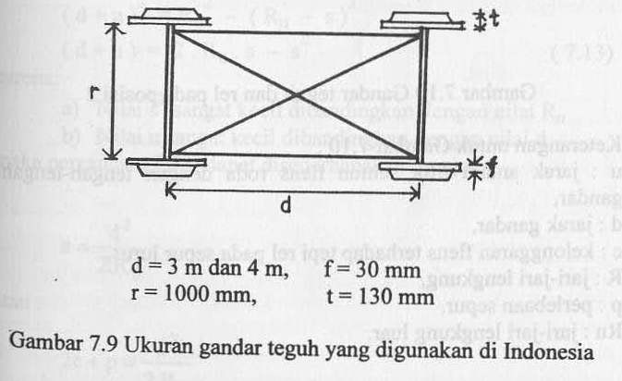
Ukuran gandar di Indonesia

Slide 33
Ukuran pelebaran sepur
Jika jarak gandar 3 m
_{p =} 4500 ₋ ₈ R
_{p =} 8000 ₋ ₈ R
Jika jarak gandar 4 m
p: pelebaran sepur (mm)
R: jari-jari lengkung tikungan (m)

Slide 34
Alinemen Vertikal
Alinemen vertikal adalah proyeksi sumbu jalan rel pada bidang vertikal yang melalui sumbu jalan rel tersebut
Alinemen vertikal terdiri dari garis lurus dengan atau tanpa kelandaian serta lengkung vertikal berupa busur lingkaran.

Slide 35

Alinemen Vertikal
Kelandain terbesar pada lintasa lurus
Jika terpaksa melebihi landai penentu
Landai penentu
Kelandaian
Landai curam

Slide 36
Pengelompokan lintasan
Kelompok | Kelandaian (‰)
Emplasemen | 0 - 1,5
Lintas Datar | 0 – 10
Lintas Pegunungan | 10 – 40
Lintas dengan Rel gigi | 40 - 80

Slide 37
Landai penentu
Kelas jalan Rel | Kelandaian penentu maksimum(‰)
1 | 10
2 | 10
3 | 20
4 | 25
5 | 25

Slide 38
Landai Curam
Landai curam adalah kelandaian dalam keadaan yang memaksa dari lintas lurus dapat melebihi landai penentu
Panjang maksimum landai curam
Va ² − Vb²
l =
2g(Sk − Sm)
Dimana :
l = panjang maksimum landai curam (m)
Va = kecepatan minimum yang diijinkan di kaki ladai curam (m/detik) Vb = kecepatan minimum di puncak landai curam (m/detik)
½ Va > Vb
g = percepatan gravitasi
Sk = besar landai curam (‰) Sm = besar landai penentu (‰)

Slide 39
Lengkung vertikal cembung
Letak lengkung vertikal diusahakan tidak berhimpit atau bertumpangan dengan lengkung horizontal
Besar jari-jari minimum busur lingkaran (lengkung vertikal) tergantung pada besarnya kecepatan rencana yang digunakan seperti pada tabel:
Kecepatan Rencana (km/jam) | Jari-jari minimum lengkung vertikal (m)
> 100 | 8000
< 100 | 6000

Slide 40
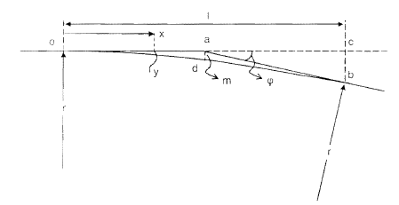
Lengkung lingkaran
dengan,
R: jari-jari lengkung l: panjang lengkung
a: titik pertemuan antara perpanjangan kedua landai/garis lurus
ϕ: perbedaan landai o-a: 0,5 l
x = ^{R} ϕ
2
y = ^{R} ϕ²
8
m
m

Slide 41
Lengkung Parabola
Menurut Hay, 1982, panjang lengkung vertikal dengan bentuk parabola dapat dihutung dengan rumus :
_{L =} G1− G2
r
dengan :
G1 dan G2 = dua kemiringan kelandaian yang bertemu (%), (+) jika naik/tanjakan; (-) jika turunan
L = Panjang lengkung dalam kelipatan 100 ft
r = tingkat perubahan kemiringan (%) tiap 100 ft r = 0.10 untuk lengkung cembung
r = 0.05 untuk lengkung cekung
Note: r dapat dikalikan dua untuk jalan rel sekunder

Slide 42
Lengkung Parabola
Vazirani dan Chandola (1981) menyatakan hal yang sama dengan panjang lengkung menggunakan kelipatan 30 m
Apabila diperoleh hasil angka ganjil untuk L, maka digunakan angka genap persis di atasnya.

Slide 43
Soal: Pelebaran sepur
Jika jari-jari lengkung tikungan adalah 950 m dan gerbong/kereta memiliki panjang antar gandar kokoh 4,00 m, tentukan nilai pelebaran sepur pada alinemen rencana menggunakan pendekatan cara Indonesia.

Slide 44
Data untuk perhitungan pelebaran sepur :
– R = 950 m
– d = 4,00 m
w = ⁸⁰⁰⁰ − 8 = 0,42mm ≈ 0mm 950
Karena nilai w sangat kecil maka pada alinemen rencana tidak memerlukan pelebaran sepur.

Slide 45
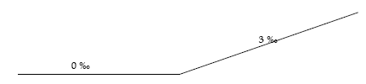
Soal 2:
Rencanakan lengkung vertikal dengan rencana landai sebagaimana ditunjukkan dalam gambar, apabila digunakan kecepatan rencana 100 km/jam

